Slide 1
Chào mừng các thầy cô giáo
Về dự giảng
Môn: ĐẠO ĐỨC lớp 2
Giáo viên: Phạm Thị Liên
Trường Tiểu học Lam Sơn

Slide 2
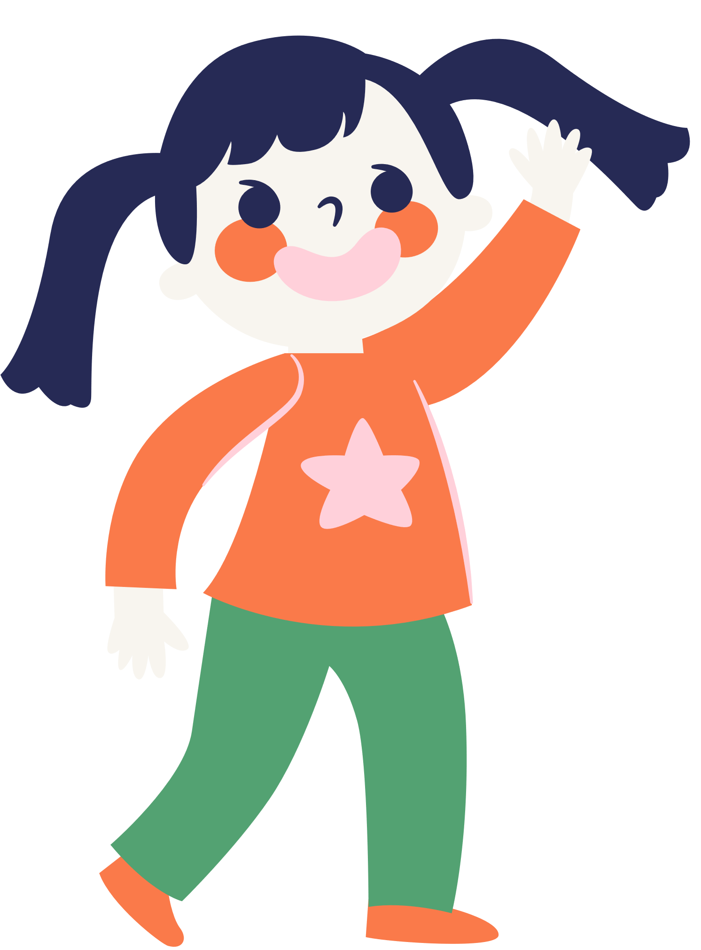
KHỞI ĐỘNG

Slide 3
Trò chơi: “Hoa tàn, hoa nở, hoa rung rinh trước gió”.

Slide 4
Bài 4: Nhận lỗi và sửa lỗi ( Tiết 1)

Slide 5
HOẠT ĐỘNG 1
ĐỌC THƠ “ BẠN CÁO”
VÀ TRẢ LỜI CÂU HỎI

Slide 6
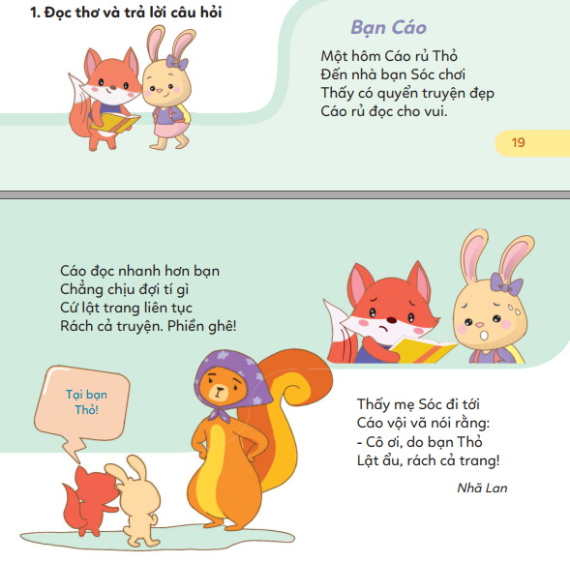

Slide 7
THẢO LUẬN NHÓM ĐÔI
Chuyện gì xảy ra khi bạn Cáo và bạn Thỏ đang đọc truyện?
Bạn Cáo đã làm gì sau khi làm rách quyển truyện?
Em có đồng tình với việc làm của bạn Cáo không? Vì sao?

Slide 8
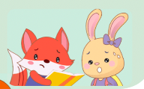
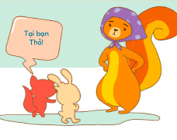
Cáo làm rách truyện
Cáo đổ lỗi do bạn Thỏ làm
Chúng ta không đồng tình, vì bạn Cáo là người đã mắc lỗi nhưng lại đổ lỗi cho bạn Thỏ, đó là điều không tốt.

Slide 9
Trong cuộc sống, không ai là hoàn
hảo. Ai rồi cũng mắc những sai lầm
dù lớn hay nhỏ. Tuy nhiên, điều quan
trọng là khi mắc lỗi chúng ta phải biết nhận lỗi.

Slide 10
HOẠT ĐỘNG 2
TÌM HIỂU LỜI NÓI, VIỆC LÀM
THỂ HIỆN VIỆC NHẬN LỖI
VÀ SỬA LỖI

Slide 11
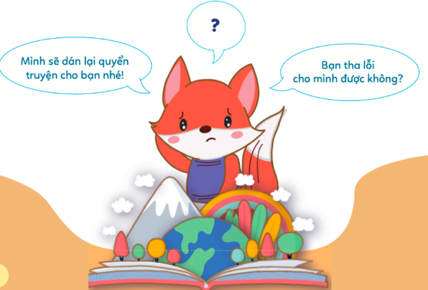
a) Nếu em là bạn Cáo trong tình huống trên em sẽ làm gì?
b) Bạn Cáo nên nhận lỗi, sửa lỗi như thế nào?
Nếu là bạn Cáo trong tình huống trên, em sẽ làm gì? Bạn Cáo nên nhận lỗi, sửa lỗi như thế nào?

Slide 12
THẢO LUẬN NHÓM 4
- Nhóm 1 và nhóm 2 thảo luận câu hỏi số 1: Nếu em là bạn Cáo trong tình huống trên em sẽ làm gì?
- Nhóm 3 và nhóm 4 thảo luận câu hỏi số 2: Bạn Cáo nên nhận lỗi, sửa lỗi như thế nào?

Slide 13
Nhóm 1: Nếu em là Bạn Cáo trong tình huống trên em sẽ làm gì?
Nói gì? | Làm gì?
Nhóm 2: Bạn Cáo nên nhận lỗi, sửa lỗi THẾ NÀO?
 | Cách nói | Cách làm
Nên
Không nên

Slide 14
Nếu em là Bạn Cáo trong tình huống trên em sẽ làm gì?
Nói gì? | Làm gì?
+ Mình cảm thấy rất ăn lăn, hối hận. + Mình đã sai khi đổ lỗi cho bạn Thỏ. + Mình xin lỗi vì đã làm rách truyện của Sóc. + Mình hứa sẽ không bao giờ mắc lại lỗi đó nữa. + Mình có thể làm gì để khắc phục lỗi lầm mình gây ra. + Bạn tha lỗi cho mình được không? | + Dán lại truyện cho Sóc. + Gặp Sóc, Thỏ, mẹ Sóc để nói lời xin lỗi. + Tặng cho Sóc những món quà thay cho lời xin lỗi. + Mua cho Sóc quyển truyện mới.

Slide 15
Bạn Cáo nên nhận lỗi, sửa lỗi THẾ NÀO?
 | Cách nói | Cách làm
Nên | + Nói một cách rõ rang từ tốn + Nói bằng giọng nối ấp áp, nhẹ nhàng | + Tư thế: Đứng ngay ngắn, thẳng người + Ánh mắt: nhìn thẳng vào ngời đối diện để xin lỗi + Đưa đồ( truyện, hoa, quả) bằng hai tay.
 | Cần thể hiện thái độ CHÂN THÀNH, NGHIÊM TÚC khi xin lỗi
Không nên | + KHÔNG NÊN hét to hay gào toáng lên + KHÔNG NÊN nói lí nhí, không nghe rõ. + KHÔNG NÊN vừa nói vừa đùa. | + KHÔNG NÊN khóc lóc ăn vạ. + KHÔNG NÊN nói lời xin lỗi mà quay mặt đi nơi khác. + KHÔNG NÊN vừa nói xin lỗi vừa chạy. + KHÔNG NÊN cười cợt khi nói lời xin lỗi.

Slide 16
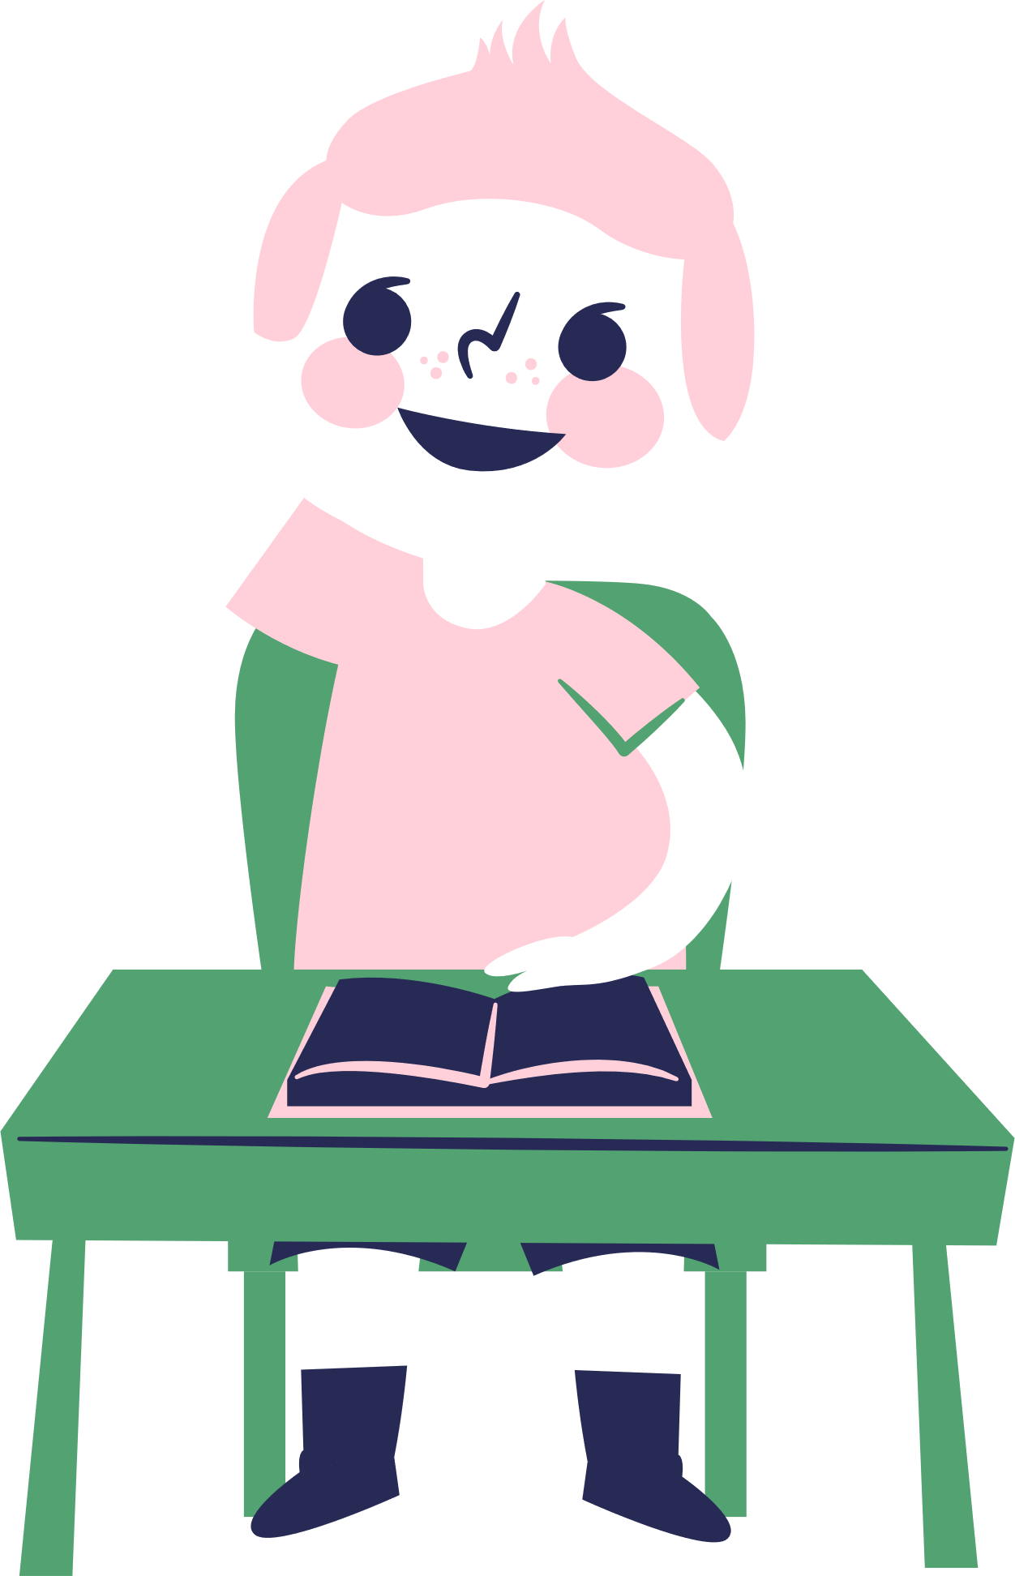

Slide 18
KẾT LUẬN
Khi mắc lỗi, nên thể hiện việc nhận lỗi và sửa lỗi một cách chân thành qua những việc làm cụ thể dưới đây:
+ Nói lời xin lỗi chân thành.
+ Sẵn sàng đền bù thiệt hại do lỗi lầm mình gây ra.
+ Thể hiện mong muốn được người bị hại tha lỗi.
+ Nói lời hứa và rút kinh nghiệm sẽ không phạm lại lỗi mắc phải.
2. Lời xin lỗi chân thành dễ dàng được chấp nhận, còn lời xin lỗi không chân thành khó lòng được người khác chấp nhận.

Slide 19
HOẠT ĐỘNG 3
TRAO ĐỔI VÌ SAO
CẦN NHẬN LỖI VÀ SỬA LỖI

Slide 20
Thảo luận theo vòng tròn trả lời câu hỏi sau:
+ Việc bạn Cáo nhận lỗi và sửa lỗi có thể mang đến điều gì?
+ Theo em, bạn Cáo sẽ cảm thấy như thế nào sau khi nhận lỗi và sửa lỗi?

Slide 21
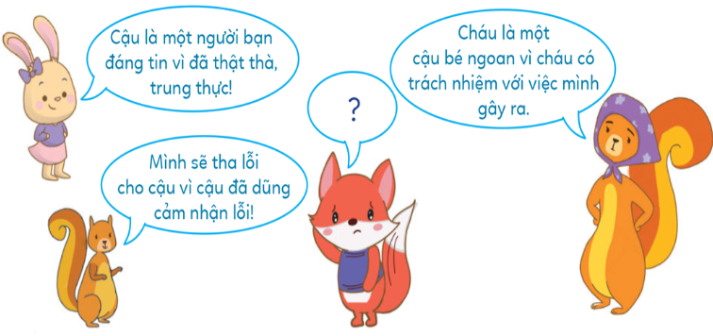
Bạn Cáo nhận lỗi và sửa lỗi được các bạn tha lỗi và yêu quý hơn.
Bạn Cáo cảm thấy vui vẻ hơn.

Slide 22
KẾT LUẬN
Người biết nhận lỗi sửa lỗi sẽ dễ được sự tha lỗi, được mọi người tin tưởng và khen ngợi. Bản thân người mắc lỗi sẽ cảm thấy thoải mái, không còn áy náy.

Slide 23
HOẠT ĐỘNG 4
BÀY TỎ Ý KIẾN

Slide 24
Em đồng tình hoặc không đồng tình với ý kiến nào dưới đây?
Vì sao?
A. Chỉ cần nhận lỗi, sửa lỗi với người lớn.
B. Chỉ cần nhận lỗi, sửa lỗi khi có người khác biết.
C. Khi mắc lỗi, không cần nhận lỗi vì mọi người sẽ quên.
D. Cần nhận lỗi và tìm cách sửa chữa sau khi mắc lỗi.

Slide 25
VÒNG QUAY
MAY MẮN
4
1
2
3
1
2
2
3
3
4
1
4
STOP
Hoàn thành
PLAY
Notes:
Hướng dẫn: GV click vào các ô số 1-4 để hiện câu hỏi tương ứng.
Sau khi HS trả lời đúng, GV click vào PLAY để xoay lấy điểm, click vào STOP để dừng lại lấy kết quả.
Sau khi hoàn thành hết các câu hỏi, GV ấn vào vị trí ngoài các biểu tượng để xuất hiện chữ “Hoàn thành” => click vào “Hoàn thành” để chuyển đến nội dung học tiếp theo.

Slide 26
Em đồng tình hay không đồng tình với ý kiến sau đây? Hãy giải thích vì sao?
“Chỉ cần nhận lỗi, sửa lỗi với người lớn”
Đồng tình
Không đồng tình
Về vòng quay
Notes:
Hướng dẫn: Sau khi HS trả lời đúng, GV click vào “Về vòng quay” để cho HS quay lấy điểm.

Slide 27
Em đồng tình hay không đồng tình với ý kiến sau đây? Hãy giải thích vì sao?
“Chỉ cần nhận lỗi, sửa lỗi khi có người khác biết.”
Đồng tình
Không đồng tình
Về vòng quay
Notes:
Hướng dẫn: Sau khi HS trả lời đúng, GV click vào “Về vòng quay” để cho HS quay lấy điểm.

Slide 28
Em đồng tình hay không đồng tình với ý kiến sau đây? Hãy giải thích vì sao?
“Khi mắc lỗi, không cần nhận lỗi vì mọi người sẽ quên.”
Đồng tình
Không đồng tình
Về vòng quay
Notes:
Hướng dẫn: Sau khi HS trả lời đúng, GV click vào “Về vòng quay” để cho HS quay lấy điểm.

Slide 29
Em đồng tình hay không đồng tình với ý kiến sau đây? Hãy giải thích vì sao?
“Cần nhận lỗi và tìm cách sửa chữa sau khi mắc lỗi.
Đồng tình
Không đồng tình
Về vòng quay
Notes:
Hướng dẫn: Sau khi HS trả lời đúng, GV click vào “Về vòng quay” để cho HS quay lấy điểm.

Slide 31
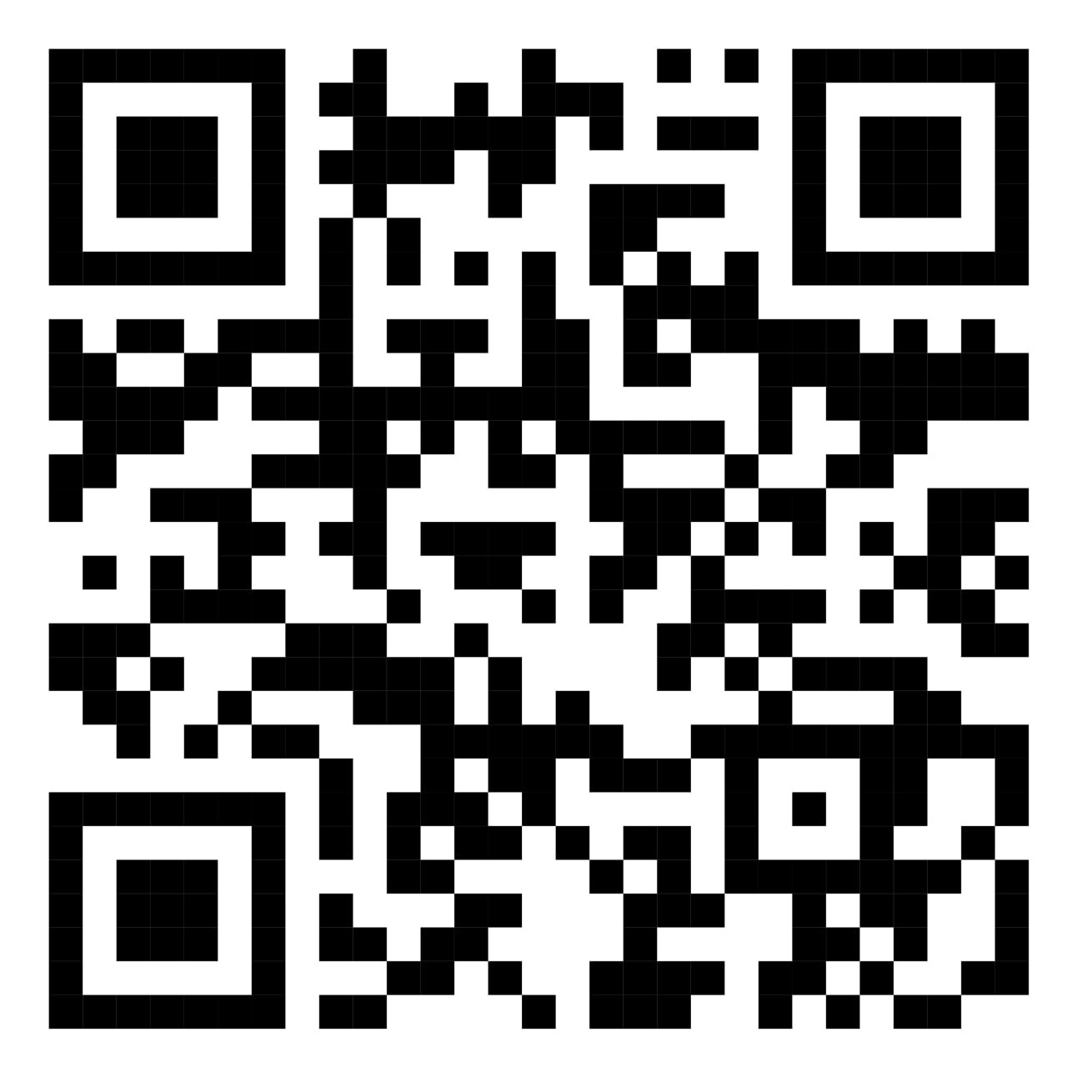
Để kết nối cộng đồng giáo viên và nhận thêm nhiều tài liệu giảng dạy,
mời quý thầy cô tham gia Group Facebook
theo đường link:
Hoc10 – Đồng hành cùng giáo viên tiểu học
Hoặc truy cập qua QR code

